Slide 1
BÁO CÁO DỰ ÁN
Enterprise CRM
Báo cáo tổng hợp hệ thống · Sprint 1 đến Sprint 4
Hiểu khách hàng.
Kết nối đội ngũ bán hàng.
Từ tài khoản và phân quyền → dữ liệu khách hàng 360
→ tiếp nhận, chấm điểm và phân bổ lead.
Triệu Quang Dũng · Nhóm dự án N1 | 21.10.2026
ENTERPRISE CRM / NHÓM N1 / SPRINT 1–4
01
Notes:
Mở đầu: Nhóm trình bày hệ thống Enterprise CRM trong phạm vi bốn sprint đầu. Câu chuyện xuyên suốt là tạo nền tảng truy cập an toàn, chuẩn hóa dữ liệu rồi hỗ trợ đội ngũ tiếp nhận và xử lý lead. Tài liệu tổng hợp yêu cầu, ảnh giao diện và kết quả đã ghi nhận. Trạng thái Jira lấy từ snapshot 18/10/2026, không phải trạng thái live ngày thuyết trình. Thời lượng gợi ý: 15–20 phút nội dung chính, phần phụ lục dùng khi trả lời câu hỏi.

Slide 2
TỔNG QUAN
Bài toán: thông tin rời rạc, xử lý chậm
Một khách hàng có thể nằm trong nhiều file, nhiều nhóm và nhiều cuộc trao đổi.
01 / DỮ LIỆU
02 / PHẠM VI
03 / PHẢN HỒI
Thiếu một hồ sơ chung
Khó kiểm soát quyền
Lead dễ bị bỏ quên
Excel riêng lẻ, thông tin trùng.
Khó nắm lịch sử liên hệ và nhu cầu.
Nhân viên, trưởng nhóm và giám đốc cần phạm vi xem khác nhau.
Phân bổ thủ công, ưu tiên chưa rõ, thiếu cảnh báo quá hạn.
Giải pháp: một hệ thống chung với quyền rõ ràng, dữ liệu chuẩn và luồng xử lý lead.
ENTERPRISE CRM / NHÓM N1 / SPRINT 1–4
02
Notes:
Giải thích bài toán bằng ví dụ: cùng một doanh nghiệp được hai nhân viên lưu riêng, người quản lý không biết ai đang phụ trách. Khi lead từ website đến, việc giao cho nhân viên chậm sẽ làm mất cơ hội. Hệ thống được thiết kế để giảm phân mảnh, kiểm soát quyền và tạo trách nhiệm xử lý rõ ràng. Đây là mục tiêu nghiệp vụ, chưa phải số liệu đo mức tăng doanh thu sau triển khai.

Slide 3
TỔNG QUAN
Lộ trình bốn sprint
Theo kế hoạch gốc: 38 user story · 172 story point; đây là quy mô kế hoạch, không phải số đã nghiệm thu.
01
02
03
04
Tài khoản
& phân quyền
Danh mục
& cấu hình
Khách hàng
360
Lead
& phân bổ
10 story · 42 point
10 story · 43 point
9 story · 42 point
9 story · 45 point
Nền tảng an toàn → cấu hình nhất quán → hồ sơ tập trung → lead được xử lý có trách nhiệm.
ENTERPRISE CRM / NHÓM N1 / SPRINT 1–4
03
Notes:
Các con số lấy từ sheet Sprint Plan của file HỆ THỐNG QUẢN LÝ KHÁCH HÀNG.xlsx. Cộng bốn sprint là 38 story và 172 point. Point là ước lượng của kế hoạch, không quy đổi thành tỷ lệ hoàn thành và không dùng để khẳng định năng suất thực. Một số mã story giữa backlog và Jira đã thay đổi, vì vậy bài trình bày nhóm theo chức năng; phụ lục chỉ ra chênh lệch cần đối chiếu.

Slide 4
TỔNG QUAN
Bảy vai trò, ba phạm vi dữ liệu
Quyền chức năng trả lời “được làm gì”; phạm vi dữ liệu trả lời “được làm trên dữ liệu của ai”.
BÁN HÀNG
VẬN HÀNH NGHIỆP VỤ
QUẢN LÝ & HỆ THỐNG
Sales Rep / Team Lead
Marketing / CS / Kế toán
Director / Admin
Nhân viên: dữ liệu sở hữu.
Trưởng nhóm: dữ liệu trong phạm vi nhóm.
Marketing tiếp nhận lead.
CS theo dõi chăm sóc.
Kế toán theo dõi giá trị đã ký.
Giám đốc theo dõi toàn cảnh.
Admin quản trị tài khoản và cấu hình hệ thống.
OWN — của tôi | TEAM — nhóm của tôi | ALL — theo quyền được cấp
ENTERPRISE CRM / NHÓM N1 / SPRINT 1–4
04
Notes:
Có bảy vai trò trong tài liệu yêu cầu: Sales Rep, Team Lead, Director, Marketing, Customer Success, Accountant và Admin. Không khẳng định mọi vai trò vận hành đều có quyền đọc toàn bộ dữ liệu; quyền thực lấy từ ma trận phân quyền. Cần kiểm tra cả module, hành động và phạm vi sở hữu. Quyền được thực thi phía server, không chỉ ẩn menu ở frontend.

Slide 5
THIẾT KẾ
Kiến trúc hệ thống
Frontend, API, dữ liệu và tác vụ nền được tách theo trách nhiệm.
React + Ant Design
Giao diện web
Node.js + Express
API / nghiệp vụ / phân quyền
MySQL
Người dùng · nhóm · khách · lead
›
›
Kiểm thử:
Jest + Playwright
Worker / hàng đợi
Phân bổ, SLA, gửi mail
SMTP / Excel / tệp
Tích hợp và trao đổi dữ liệu
›
API nội bộ kiểm tra xác thực, quyền và phạm vi trước khi đọc hoặc ghi dữ liệu.
ENTERPRISE CRM / NHÓM N1 / SPRINT 1–4
05
Notes:
Kiến trúc lấy từ repository CRM chính: React 19, Ant Design 6, Node/Express, mysql2 và MySQL; Nodemailer cho mail, ExcelJS cho workbook. Worker xử lý tác vụ nền. Đăng nhập/biểu mẫu công khai là ngoại lệ của nhóm API nội bộ. Các bản mẫu quên mật khẩu và nhập người dùng gần đây là dự án độc lập dùng JSON, không được nhầm với DB MySQL của CRM chính.

Slide 6
SPRINT 1
Sprint 1 — Truy cập an toàn
Mục tiêu: đúng người đăng nhập, đúng quyền thao tác, đúng phạm vi dữ liệu.
XÁC THỰC
PHÂN QUYỀN
QUẢN TRỊ
Vào và rời hệ thống
Vai trò + sở hữu
Quản lý nhân sự
Đăng nhập, duy trì phiên.
Đăng xuất, đổi mật khẩu.
Khôi phục qua email.
OWN / TEAM / ALL.
Menu theo quyền.
Thông báo khi bị từ chối.
Tạo, tìm và sửa tài khoản.
Gán vai trò / nhóm.
Khóa và bàn giao dữ liệu.
Điểm demo quan trọng: nhân viên A không đọc được khách hàng của nhân viên B.
ENTERPRISE CRM / NHÓM N1 / SPRINT 1–4
06
Notes:
Trình bày theo ba nhóm chức năng thay vì đọc mười story. Kịch bản cốt lõi là đăng nhập bằng hai nhân viên khác nhau rồi truy cập bản ghi ngoài phạm vi, kể cả thử API trực tiếp. Danh sách, tìm kiếm và xuất Excel cũng phải áp dụng phạm vi. Trạng thái Jira của login và forgot password trong snapshot còn In Progress; chức năng chạy được không tự động thay đổi trạng thái nghiệm thu.

Slide 7
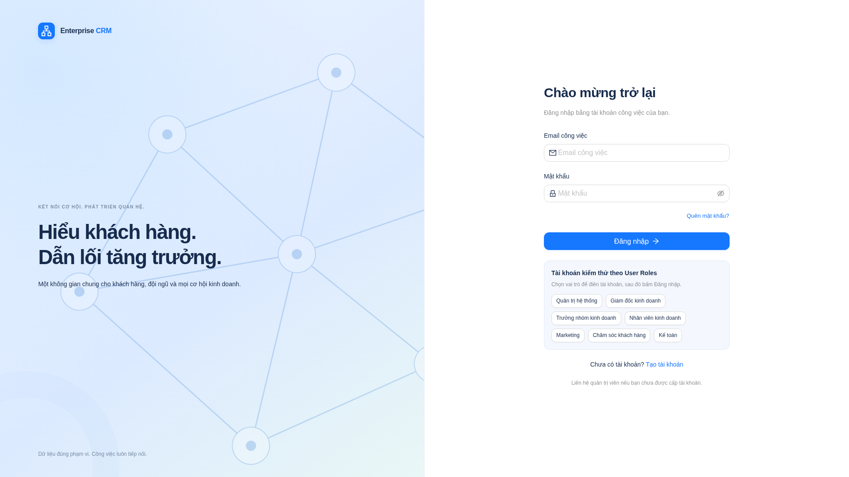
SPRINT 1 / GIAO DIỆN
Giao diện truy cập theo vai trò
Ảnh giao diện thật từ repository; các tài khoản vai trò phục vụ kiểm thử.
Một điểm vào chung
• Email và mật khẩu
• Khôi phục tài khoản
• Vai trò quyết định menu
• API vẫn kiểm tra quyền
ENTERPRISE CRM / NHÓM N1 / SPRINT 1–4
07
Notes:
Giới thiệu màn hình đăng nhập đang có trong CRM. Các nút tài khoản theo vai trò là tiện ích test, không thay thế cơ chế xác thực. Ảnh là bằng chứng giao diện, không phải log nghiệm thu từng AC. Đăng ký OTP là mở rộng đã làm sau đó, không dùng để tính thêm story trong kế hoạch Sprint 1. Không đưa mật khẩu SMTP hoặc tài khoản cá nhân lên slide.

Slide 8
SPRINT 1 / PHÂN QUYỀN
Phân quyền phải nằm ở backend
Ẩn nút trên giao diện giúp dễ dùng; server mới là nơi quyết định cho phép truy cập.
OWN
TEAM
ALL
Nhân viên A
Trưởng nhóm
Vai trò được cấp quyền
Đọc và sửa dữ liệu được giao.
Không lấy bản ghi của B bằng URL/API.
Xem dữ liệu theo cây nhóm và phạm vi được cấp.
Xem toàn bộ trong module được cho phép; không bỏ kiểm tra hành động.
Kiểm tra phủ: danh sách · chi tiết · tìm kiếm · bộ lọc · xuất Excel · thao tác ghi
ENTERPRISE CRM / NHÓM N1 / SPRINT 1–4
08
Notes:
Nếu được hỏi RBAC là gì, trả lời đó là phân quyền theo vai trò. Hệ thống còn bổ sung phạm vi dữ liệu để người có cùng chức năng không nhìn thấy dữ liệu của nhau. Ví dụ Sales Rep A và B đều dùng mục khách hàng nhưng danh sách được lọc theo người sở hữu. Truy vấn chi tiết, xuất file và quan hệ liên quan cũng phải kiểm tra cùng phạm vi; không chỉ lọc trên UI.

Slide 9
SPRINT 1 / BẢO MẬT
Khôi phục mật khẩu qua email
Luồng tự phục vụ, hạn chế lộ thông tin tài khoản.
Nhập email
Nhận liên kết
Đặt mật khẩu mới
Vô hiệu liên kết
›
›
›
01
02
03
04
Liên kết có hiệu lực 30 phút · Chỉ dùng một lần
Email có và không tồn tại hiển thị cùng thông báo.
Điều chỉnh đã yêu cầu: sai đăng nhập 5 lần → khóa 15 giây; backlog gốc ghi 15 phút.
ENTERPRISE CRM / NHÓM N1 / SPRINT 1–4
09
Notes:
Phân biệt hai cách kiểm tra mail. Bản mẫu mặc định MAIL_MODE=file chỉ ghi email ra outbox; muốn nhận Gmail phải chọn smtp, seed đúng email nhận rồi restart backend. Trong CRM, mail đi qua hàng đợi và cấu hình SMTP riêng. Một SMTP response thành công chưa chứng minh người nhận thấy mail. Thay đổi khóa login 15 giây là yêu cầu của người dùng để test nhanh, khác AC gốc 15 phút; phải ghi nhận thay đổi yêu cầu trước nghiệm thu, không nói hai cấu hình giống nhau.

Slide 10
SPRINT 2
Sprint 2 — Chuẩn hóa cấu hình
Mục tiêu: cả đội sử dụng cùng danh mục, cùng tổ chức và cùng quy tắc bán hàng.
NGƯỜI DÙNG
TỔ CHỨC & DANH MỤC
BÁN HÀNG
Vận hành tài khoản
Một nguồn dữ liệu chuẩn
Cấu hình thay vì mã cứng
Nhập người dùng từ Excel.
Hồ sơ / ảnh đại diện.
Nhật ký thay đổi nhạy cảm.
Cây nhóm, khu vực.
Ngành nghề, quy mô, nguồn.
Sản phẩm và bảng giá.
Giai đoạn và xác suất.
Lý do thắng / thua, đối thủ.
Trường tùy chỉnh.
Dropdown lấy dữ liệu từ danh mục; dữ liệu đang được tham chiếu cần được bảo vệ.
ENTERPRISE CRM / NHÓM N1 / SPRINT 1–4
10
Notes:
Sprint 2 là nền cấu hình cho các sprint sau: nguồn lead phục vụ Sprint 4, cây nhóm phục vụ quyền TEAM, giai đoạn phục vụ cơ hội và dự báo. Theo snapshot Jira, 10 story chính S2 đều Done. Tuy nhiên N1-125/S2-02 trên Jira đang mô tả liên hệ thay vì hồ sơ cá nhân như backlog gốc, cần đối chiếu nội dung, không suy ra tất cả AC hồ sơ đã nghiệm thu chỉ từ mã Done.

Slide 11
SPRINT 2 / TỔ CHỨC
Cây tổ chức quyết định phạm vi nhóm
Sơ đồ minh họa cấu trúc; không phải dữ liệu nhân sự thực tế.
Khối kinh doanh toàn quốc
›
Chi nhánh miền Bắc
Chi nhánh miền Nam
›
Nhóm · trưởng nhóm
khu vực · nhân sự
Phòng kinh doanh
Tổ bán hàng
Một cây phân cấp, có mở rộng / thu gọn và thông tin người phụ trách theo từng đơn vị.
ENTERPRISE CRM / NHÓM N1 / SPRINT 1–4
11
Notes:
Giải thích vì sao cây tổ chức không chỉ để hiển thị đẹp: nó xác định nhân sự và phạm vi dữ liệu của người quản lý. Bản UI đã được sửa để giữ căn lề, biểu tượng và thao tác theo cấp. Sơ đồ trong slide là hình vẽ minh họa có thể chỉnh sửa bằng PowerPoint; không dùng để tuyên bố đây là cơ cấu nhân sự thật của nhóm dự án.

Slide 12
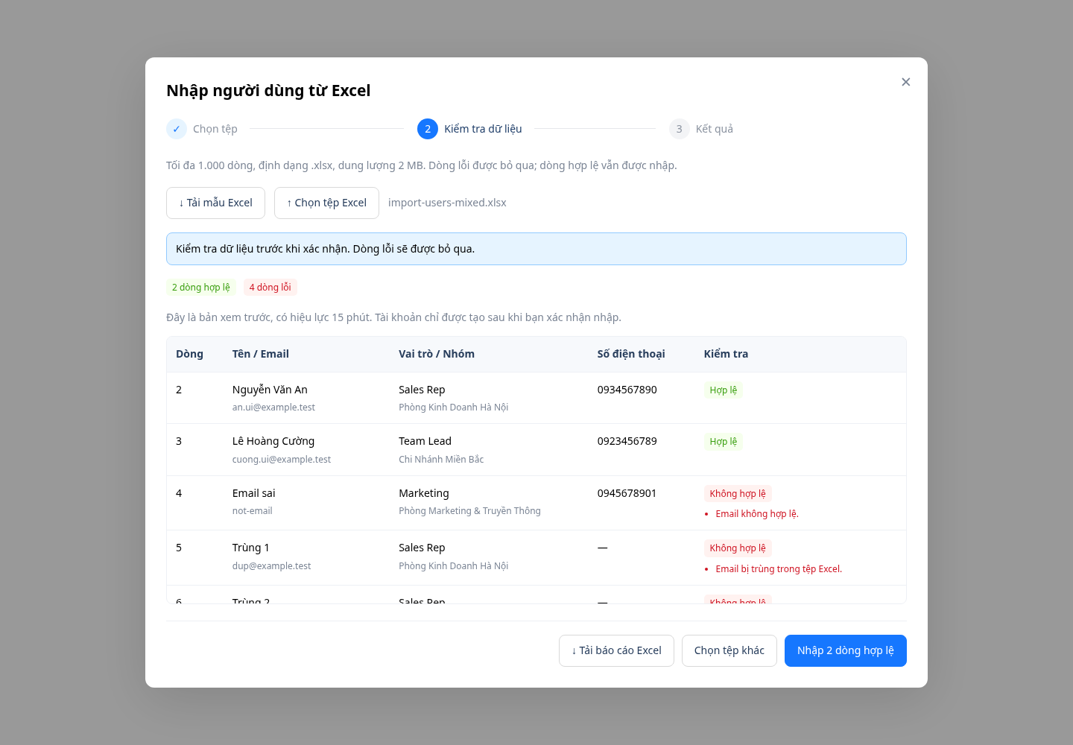
SPRINT 2 / NHẬP NGƯỜI DÙNG
Nhập Excel: kiểm tra trước, ghi sau
Luồng minh họa từ bản mẫu N1-279 độc lập; không phải màn hình CRM chính.
Tải mẫu → Xem trước
• Lỗi theo số dòng
• Chặn email trùng
• Bỏ dòng lỗi
• Lưu dòng hợp lệ
• Tải báo cáo kết quả
ENTERPRISE CRM / NHÓM N1 / SPRINT 1–4
12
Notes:
Đây là task N1-279 vừa làm độc lập, có subtask N1-287 Backend và N1-288 Frontend. Ảnh test có 2 dòng hợp lệ và 4 dòng lỗi. Xem trước không ghi DB, xác nhận mới lưu; backend kiểm tra lại chống nhập trùng. Bản mẫu dùng JSON, cổng 5057, .xlsx tối đa 2 MB/1.000 dòng; không gửi email và không có auth Admin. CRM chính dùng MySQL, cơ chế import và giới hạn riêng; không đồng nhất hai cấu hình. Demo riêng này minh họa ba AC nhập người dùng của kế hoạch Sprint 2, không tự cập nhật trạng thái Jira mới.

Slide 13
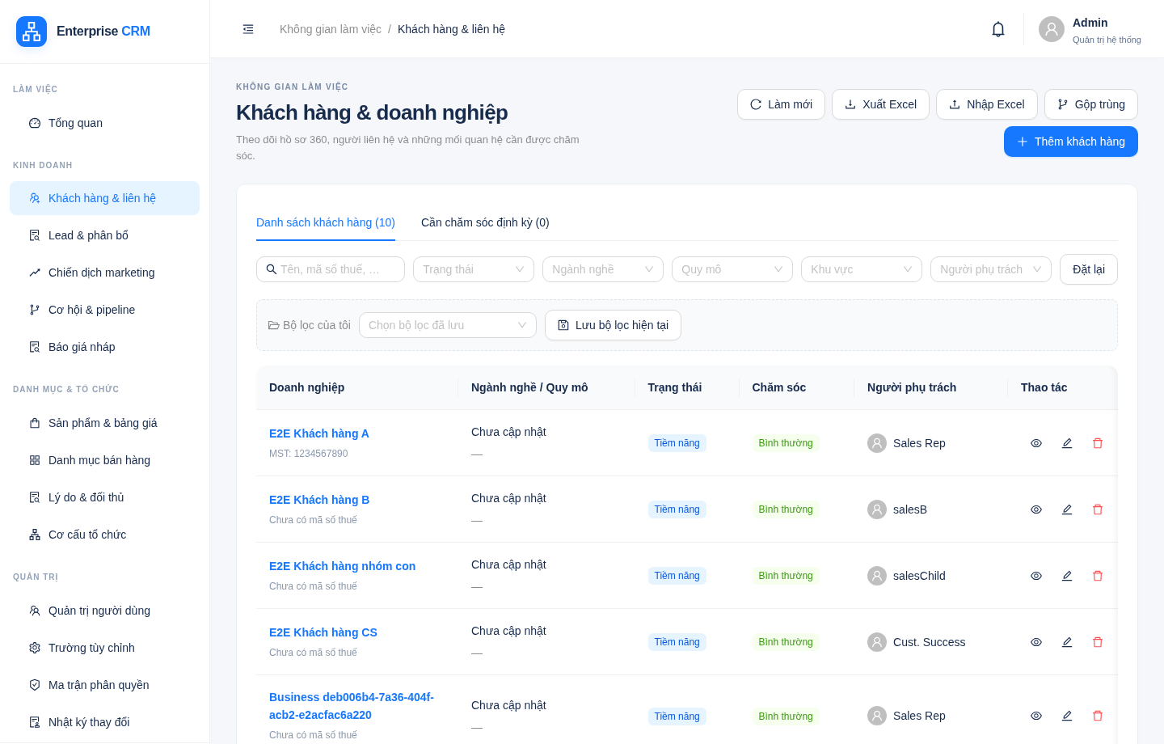
SPRINT 3
Sprint 3 — Một danh mục khách hàng chung
Mục tiêu: thay file riêng bằng hồ sơ doanh nghiệp có chủ sở hữu và lịch sử.
Hồ sơ có cấu trúc
• Công ty và mã số thuế
• Ngành, quy mô, khu vực
• Người sở hữu
• Người liên hệ
• Bộ lọc lưu sẵn
ENTERPRISE CRM / NHÓM N1 / SPRINT 1–4
13
Notes:
Ảnh là giao diện khách hàng thật từ repository, dữ liệu dùng cho test. Trình bày các thao tác tạo/sửa hồ sơ, thêm người liên hệ và tìm kiếm theo điều kiện. Mã số thuế nếu có cần duy nhất. Mục tiêu không phải chỉ lưu thông tin công ty mà còn duy trì người phụ trách, hoạt động và các quan hệ để hỗ trợ quyết định bán hàng. Sprint 3 có 3 story Done và 6 In Progress trong snapshot.

Slide 14
SPRINT 3 / KHÁCH HÀNG 360
Khách hàng 360: đủ bối cảnh trước cuộc gặp
Một điểm truy cập tới thông tin, con người và lịch sử liên quan.
Thông tin doanh nghiệp
Cơ hội và giá trị đã ký
HỒ SƠ KHÁCH HÀNG 360
›
›
›
›
Người liên hệ / vai trò
Hoạt động / tệp / hỗ trợ
Quan hệ công ty mẹ / con
Tổng hợp theo quyền truy cập
Mục tiêu AC: tải dưới 1,5 giây với 500 hoạt động — cần đo trên bộ dữ liệu chuẩn.
ENTERPRISE CRM / NHÓM N1 / SPRINT 1–4
14
Notes:
Khái niệm 360 là tập hợp nhiều đối tượng liên quan quanh một khách hàng. KPI giá trị đã ký cần bám dữ liệu Won hoặc hợp đồng theo định nghĩa hệ thống; giá trị cơ hội mở không phải doanh thu đã ghi nhận. Công ty mẹ có thể tổng hợp giá trị các công ty con nhưng vẫn phải tôn trọng phạm vi dữ liệu. Không tuyên bố đã đạt mốc 1,5 giây/500 hoạt động nếu chưa có benchmark tương ứng cho bản đang review.

Slide 15
SPRINT 3 / CHẤT LƯỢNG DỮ LIỆU
Làm sạch dữ liệu, giữ nguyên lịch sử
Gộp trùng phải bảo toàn quan hệ, không chỉ xóa một dòng khách hàng.
Hồ sơ A
Liên hệ / cơ hội / hoạt động
Một hồ sơ được giữ lại
Quan hệ và lịch sử được chuyển về
›
›
Hồ sơ B
Liên hệ / cơ hội / hoạt động
So sánh trước khi gộp · Kiểm tra quyền · Không tạo vòng quan hệ mẹ / con
Import trùng hoàn toàn bị chặn; không dùng nhập lại để tạo thêm khách hàng giống hệt.
ENTERPRISE CRM / NHÓM N1 / SPRINT 1–4
15
Notes:
Giải thích sự khác nhau giữa phát hiện gần trùng và nhập trùng hoàn toàn: gần trùng cần xem xét để gộp, còn bản ghi giống hệt khi import cần báo không hợp lệ. Với gộp khách hàng, phải giữ liên hệ, cơ hội, hoạt động và tệp theo triển khai, đồng thời bảo vệ quan hệ mẹ/con và quyền sở hữu. Ví dụ trong slide là sơ đồ nghiệp vụ, không phải một lần gộp dữ liệu thật. Trạng thái parent story gộp trên snapshot còn In Progress.

Slide 16
SPRINT 4
Sprint 4 — Từ nguồn lead đến người phụ trách
Mục tiêu: tiếp nhận có nguồn, ưu tiên rõ và phản hồi đúng hạn.
TIẾP NHẬN
LÀM SẠCH
ƯU TIÊN
GIAO VIỆC
Website / thủ công / Excel
›
Nguồn / chiến dịch / trùng
›
Điểm và phân loại
›
Quy tắc / hàng chờ / SLA
Lead đủ điều kiện → khách hàng doanh nghiệp + người liên hệ + cơ hội bán hàng
S4-01…09 · Có chức năng và test đã ghi nhận; Jira snapshot vẫn To Do, chưa đồng nghĩa nghiệm thu.
ENTERPRISE CRM / NHÓM N1 / SPRINT 1–4
16
Notes:
Tóm tắt chín US Sprint 4: webform, manual/Excel, chiến dịch, trùng/gộp, chấm điểm, phân bổ, SLA, chuyển đổi và bộ lọc. Webform cần đúng nguồn và chống spam; import phải có nguồn. Chuyển đổi cần thực hiện đồng bộ để không tạo khách hàng nhưng thiếu contact/cơ hội. Tại snapshot 18/10 toàn bộ 46 issue S4, gồm 9 story và 37 subtask, vẫn To Do; không giới thiệu đây là sprint đã Done.

Slide 17
SPRINT 4 / CHẤM ĐIỂM
Điểm lead là quy tắc, không phải ô nhập tay
Giám đốc / Admin cấu hình tiêu chí; hệ thống tính lại khi dữ liệu lead thay đổi.
Ngành phù hợp
Quy mô
Nguồn
Mức quan tâm
TỔNG MINH HỌA
+20
+10
+15
+5
50
Ngưỡng cấu hình → Lạnh / Ấm / Nóng
Điểm chỉ sắp xếp ưu tiên, không tự động loại lead.
Các số trên chỉ là ví dụ giải thích; không khẳng định đây là cấu hình đang chạy.
ENTERPRISE CRM / NHÓM N1 / SPRINT 1–4
17
Notes:
Đây là câu hỏi người dùng đã gặp khi không sửa được cột điểm. Theo AC S4-05, người quản lý sửa quy tắc, trọng số và ngưỡng phân loại; điểm của từng lead là kết quả tự tính. Sửa trực tiếp điểm sẽ làm lệch quy tắc và khó giải thích vì sao một lead được ưu tiên. Ví dụ 20+10+15+5=50 chỉ để minh họa, cần dùng giá trị cấu hình thật khi demo.

Slide 18
SPRINT 4 / PHÂN BỔ
Phân bổ và SLA tạo trách nhiệm xử lý
Quy tắc đầu tiên khớp được ưu tiên; không khớp thì chuyển vào hàng chờ.
01 / GIAO ĐÚNG NGƯỜI
02 / PHẢN HỒI
03 / THEO DÕI
Khu vực / ngành / xoay vòng
Nhận hoặc từ chối
Quá hạn phải nổi bật
Quy tắc có thứ tự ưu tiên.
Không khớp: trưởng nhóm phân tay.
Nhận: chuyển chăm sóc.
Từ chối: phải có lý do và trả về hàng chờ.
SLA cấu hình theo nghiệp vụ.
Gắn cờ và thông báo cho người quản lý.
AC phân bổ: hoàn tất trong 5 phút; cần đo thời gian ở tải thực tế trước khi kết luận đạt.
ENTERPRISE CRM / NHÓM N1 / SPRINT 1–4
18
Notes:
Không dùng thời gian mặc định trên bản dev để thay thế yêu cầu nghiệp vụ. Tài liệu audit từng ghi mặc định SLA 60 phút trong khi subtask Jira có nhắc 3 ngày; phải thống nhất cấu hình trước demo. SLA phản hồi khác với mục tiêu hoàn tất phân bổ trong 5 phút. Kết quả chức năng có thể pass nhưng chưa chứng minh giới hạn 5 phút dưới tải thực tế.

Slide 19
TIẾN ĐỘ / NGUỒN JIRA
Trạng thái Jira: ảnh chụp ngày 18/10
Chỉ đếm 38 story chính được gắn S1–S4; không cộng subtask hoặc technical task.
Sprint
Done / In Progress / To Do
Sprint 1
8 / 2 / 0
Sprint 2
10 / 0 / 0
Sprint 3
3 / 6 / 0
Sprint 4
0 / 0 / 9
21 Done · 8 In Progress · 9 To Do. Không phải trạng thái Jira live ngày 21/10.
ENTERPRISE CRM / NHÓM N1 / SPRINT 1–4
19
Notes:
Số liệu được tính trực tiếp từ file Jira_N1_cap_nhat_18-10-2026.xlsx, chỉ lấy story chính có nhãn S1 đến S4 và nội dung Là... Tất cả 199 issue của file có 135 Done, 9 In Progress, 55 To Do, nhưng đó là tập gồm cả epic/subtask, không dùng thay tỷ lệ 38 story. S4 có code/test đã ghi nhận không làm thay đổi bản export cũ. Cần xuất Jira mới hoặc xác nhận nghiệm thu để cập nhật slide tiến độ trước buổi báo cáo.

Slide 20
KIỂM THỬ
Kiểm thử có bằng chứng, có phạm vi
Các kết quả dưới đây đã được ghi nhận trên những phiên bản tương ứng, không phải lần chạy lại hôm nay.
CRM / BACKEND
CRM / TRÌNH DUYỆT
BẢN MẪU NHẬP USER
121 / 121 test
50 / 50 test
11 / 11 test
14 suite trên DB test.
Đã kiểm tra MySQL và MariaDB.
Nguồn: log bản sửa login 15 giây.
Luồng UI trên DB test.
Đã sửa đường dẫn CI và cô lập giới hạn login giữa test.
Preview, lỗi từng dòng, trùng.
Nhập lại / đồng thời, báo cáo.
Tách riêng với test CRM.
Pass test tự động ≠ mọi AC đã nghiệm thu. Hiệu năng, triển khai và SMTP cần chứng cứ riêng.
ENTERPRISE CRM / NHÓM N1 / SPRINT 1–4
20
Notes:
Nguồn kiểm thử CRM: login-lock-full-mysql.log và login-lock-full-maria.log báo 121/121, 14 suite; ci-fixtures-full-browser.log báo 50 passed. Frontend workflow run 39185149415 đã Success tại commit e370c679. Bản mẫu N1-279 có 11 node:test và đã kiểm tra Chromium, không cộng vào 121 như cùng một suite. Audit Sprint 4 riêng báo 47/47 nhưng vẫn phát hiện lead MERGED còn được gợi ý trùng. Không dùng test count để khẳng định benchmark hoặc gửi thư đến mailbox thật.

Slide 21
DEMO
Kịch bản demo hệ thống trong 7 phút
Mỗi bước gắn với một điều cần chứng minh, không chỉ bấm qua màn hình.
01
1 phút
Đăng nhập A/B
Chặn xem khách ngoài phạm vi
02
1 phút
Cây nhóm và danh mục
Dropdown có dữ liệu, tổ chức phân cấp
03
2 phút
Hồ sơ khách / 360
Liên hệ, lịch sử và bộ lọc liên quan
04
1 phút
Nhập Excel có lỗi
Xem trước → bỏ lỗi → lưu đúng → báo cáo
05
2 phút
Lead và phân bổ
Nguồn → điểm → người nhận → chuyển đổi
ENTERPRISE CRM / NHÓM N1 / SPRINT 1–4
21
Notes:
Chuẩn bị trước DB test, tài khoản theo vai trò và file Excel chứa cả dòng đúng/sai. Đừng gửi mail tới địa chỉ ví dụ .test. Phần demo ưu tiên luồng đã kiểm tra; với S4 cần thống nhất cấu hình trước, lỗi gợi ý MERGED cần công khai nếu xuất hiện. Nếu dùng bản mẫu N1-279 cổng 5057 phải nói rõ đang chuyển sang demo độc lập, không nói đó là module đã tích hợp CRM. Không làm reset DB trong buổi demo trên dữ liệu thật.

Slide 22
KẾT THÚC
Kết quả và hướng hoàn thiện
Bốn sprint tạo nền cho luồng bán hàng, nhưng nghiệm thu phải bám từng AC.
01 Truy cập đúng quyền
02 Dữ liệu khách hàng có cấu trúc
03 Lead có ưu tiên và người chịu trách nhiệm
Tiếp theo: chốt AC còn mở, xử lý gợi ý trùng sau gộp,
đo hiệu năng và đồng bộ trạng thái Jira.
ENTERPRISE CRM / NHÓM N1 / SPRINT 1–4
22
Notes:
Kết lại bằng ba giá trị có thể giải thích được, không tuyên bố đã tăng doanh thu khi chưa có dữ liệu vận hành. Việc tiếp theo gồm xác nhận thay đổi login 15 giây, chốt các story còn In Progress/To Do, sửa lead MERGED còn gợi ý trùng, đo tốc độ 360 và thời gian phân bổ. Mời người nghe góp ý vào tiêu chí chấp nhận hoặc luồng sử dụng cụ thể. Các slide sau là phụ lục để trả lời câu hỏi.

Slide 23
PHỤ LỤC / AC
Phụ lục — Những điểm cần chốt trước review
Các giới hạn đã biết, không phải danh sách mọi lỗi còn có thể tồn tại.
S1 / khóa đăng nhập
Code test 15 giây theo yêu cầu; AC gốc 15 phút. Cần ghi nhận thay đổi.
S3 / hiệu năng 360
Mốc 1,5 giây với 500 hoạt động cần benchmark tương ứng.
S4 / gộp lead
Audit ghi nhận lead MERGED còn xuất hiện trong gợi ý trùng.
S4 / phân bổ và SLA
Chốt SLA cấu hình; đo phân bổ ≤5 phút dưới tải và kiểm thử webform triển khai.
ENTERPRISE CRM / NHÓM N1 / SPRINT 1–4
23
Notes:
Dẫn chứng lỗi S4-04 nằm trong reports/Sprint_4_audit_evidence.json: merged_lead_still_suggested=true, dù gộp HTTP 200 và giữ lịch sử A/B. Đây là trạng thái khi audit; chưa có bằng chứng sửa sau đó trong tài liệu dùng làm slide. Không đổi Jira thành Done hoặc ghi hoàn tất sau ngày snapshot nếu chưa có xác nhận. Những điểm này cần rà lại trên phiên bản đem demo, vì code và yêu cầu có thể đã thay đổi.

Slide 24
PHỤ LỤC / THÀNH VIÊN
Phụ lục — Nhóm thực hiện
Danh sách theo tài liệu Jira và thông tin phân công đã cung cấp.
LEADER
BACKEND
FRONTEND
Triệu Quang Dũng
API và dữ liệu
Giao diện và tích hợp
Điều phối, tích hợp.
Đối chiếu yêu cầu và kiểm thử.
Tham gia frontend / demo.
Lê Minh Danh
Đỗ Tuấn Dũng
Nguyễn Trần Việt Anh
Nguyễn Thùy Chang
Phạm Xuân Bình
Hứa Huệ An
Hoàng Lan Anh
Châu Thùy Dung
Nguyễn Ngọc Anh
ENTERPRISE CRM / NHÓM N1 / SPRINT 1–4
24
Notes:
Danh sách nhóm dựa vào Jira và ảnh phân công trong trao đổi. Dùng tên Nguyễn Thùy Chang theo Jira, dù ảnh nhật ký mẫu trước đó có chỗ ghi Trang. Không suy ra mọi công việc của mỗi người đúng theo vai trò trong slide; assignment của từng issue và thực tế nhóm mới là nguồn chốt. Nhóm nên xác nhận lại tên và phần đóng góp trước khi nộp báo cáo.

Slide 25
PHỤ LỤC / HỎI ĐÁP
Phụ lục — Câu hỏi thường gặp
Câu trả lời ngắn để bảo vệ thiết kế và giải thích phạm vi.
Vì sao không chỉ ẩn menu?
Vì API vẫn có thể bị gọi trực tiếp; quyền phải kiểm tra ở server.
Vì sao điểm lead không sửa tay?
Điểm là kết quả quy tắc; người quản lý sửa tiêu chí và ngưỡng.
Một dòng Excel sai có hủy tất cả?
Không: xem trước lỗi, xác nhận nhập dòng hợp lệ và xuất báo cáo.
Có code rồi vì sao Jira vẫn To Do?
Bản export cũ và nghiệm thu là hai nguồn khác nhau, cần đồng bộ.
Bản mẫu có phải CRM chính?
Không. Demo JSON độc lập; CRM chính dùng MySQL và auth hệ thống.
ENTERPRISE CRM / NHÓM N1 / SPRINT 1–4
25
Notes:
Nếu hỏi vì sao chọn Sprint 3 để review: nó có câu chuyện khách hàng đầy đủ, nhưng cần chốt 6 story In Progress trong snapshot. Nếu chỉ chọn theo trạng thái Done đã ghi nhận, Sprint 2 an toàn hơn với 10/10 story chính Done, đồng thời vẫn phải kiểm tra nội dung S2-02 bị lệch giữa hai tài liệu. Nếu hỏi về bảo mật mật khẩu trong file Excel: file nguồn có mật khẩu tạm, cần giữ riêng; server băm khi lưu, không xuất mật khẩu trong báo cáo.

Slide 26
PHỤ LỤC / NGUỒN
Phụ lục — Nguồn và cách đọc số liệu
Tài liệu được tổng hợp ngày 21/10/2026; dữ liệu Jira mới nhất được cung cấp là ngày 18/10.
01 HỆ THỐNG QUẢN LÝ KHÁCH HÀNG.xlsx
Product Backlog, User Roles, Sprint Plan — phạm vi và AC.
02 Jira_N1_cap_nhat_18-10-2026.xlsx
Story và trạng thái; Created/Updated không chứng minh ngày hoàn thành.
03 Repository TTCS_N1, reports, ảnh và log test
Chứng cứ kỹ thuật đã ghi nhận, không thay nghiệm thu.
Lưu ý đối chiếu: S2-02 trong backlog là hồ sơ cá nhân; N1-125 trên Jira lại mô tả liên hệ.
Mã story và trạng thái có chênh lệch: đối chiếu theo nội dung, không tự ghép hoặc đổi trạng thái.
ENTERPRISE CRM / NHÓM N1 / SPRINT 1–4
26
Notes:
Nguồn chi tiết được cung cấp trong file Nguon_va_ghi_chu.md cạnh PowerPoint. Không dùng trạng thái Chưa bắt đầu trong backlog gốc như trạng thái Jira hiện tại. Không coi Updated là ngày làm hoặc ngày xong. Code CRM kiểm thử login ở source 0fff42de; CI frontend thành công ở e370c679, workflow 39185149415. Demo import N1-279 nguồn b05296f, bản giao ZIP c7de1ee. Các ảnh được chọn không chứa .env hoặc mật khẩu SMTP. Cần cập nhật số liệu nếu nhóm cung cấp Jira mới.

